Slide 1
SISTEMA DE PQRSD
ATENCION AL CIUDADANO
TECNOLOGÍAS DE LA INFORMACIÓN Y LA COMUNICACIÓN (TICS)
MESA AMPLIADA DE SALUD
Secretaría de Salud
Notes:
OPCIÓN DE PORTADA #1
Esta diapositiva se utiliza para agregar el título de la presentación y la secretaría a la cual pertenece.
Tipo de letra: Arial en negrilla
Tamaño sugerido : 24
Color: negro
El texto debe ir alineado a la derecha (Evitar que los títulos estén en mayúsculas sostenida).
Si el título es muy largo puede manejarse entres (3) líneas. Si es corto en una (1) o dos (2) líneas.
NOTA IMPORTANTE: Se debe respetar el área de protección del escudo de armas, no debe colocar el título SOBRE el escudo de armas o cualquier otro elemento gráfico de la diapositiva sobre la palabra MEDELLÍN.

Slide 2
¿Qué son las redes sociales?
Son comunidades virtuales, conectadas entre sí, por personas que pueden o no conocerse de manera física.
Esta conexión, es generada por gustos, ideas u otros factores en común.
Notes:
Esta diapositiva se utiliza para el desarrollo de los temas.
Tipo de letra: Arial en negrilla, tamaño 24
Tamaño sugerido para párrafos : 16
Color: gris oscuro 80% negro
El texto debe ir alineado a la izquierda.
Si el título es muy largo puede manejarse entres (3) líneas. Si es corto en una (1) o dos (2) líneas.
NOTA IMPORTANTE: Se debe respetar el área de protección del escudo de armas, no debe colocar imágenes y textos SOBRE el escudo de armas o la palabra MEDELLÍN.

Slide 3
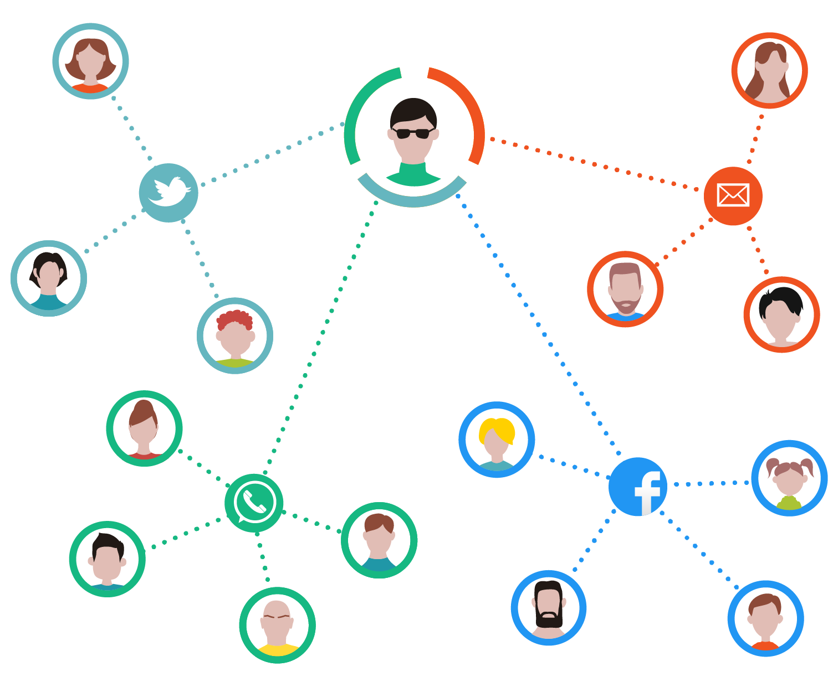
¿Por qué son importantes las redes sociales?
Ellas nos permiten la interacción con los demás, posibilitándonos la creación de contenidos, para compartir, participar y socializar.
Notes:
Esta diapositiva se utiliza para el desarrollo de los temas.
Tipo de letra: Arial en negrilla, tamaño 24
Tamaño sugerido para párrafos : 16
Color: gris oscuro 80% negro
El texto debe ir alineado a la izquierda.
Si el título es muy largo puede manejarse entres (3) líneas. Si es corto en una (1) o dos (2) líneas.
NOTA IMPORTANTE: Se debe respetar el área de protección del escudo de armas, no debe colocar imágenes y textos SOBRE el escudo de armas o la palabra MEDELLÍN.

Slide 4
¿Actualmente qué papel juegan?
El uso de estas, es una realidad en la vida de un gran porcentaje de la población, que buscan de manera estrecha, crear vínculos informativos, emocionales, intelectuales o de diversión.
Notes:
Esta diapositiva se utiliza para el desarrollo de los temas.
Tipo de letra: Arial en negrilla, tamaño 24
Tamaño sugerido para párrafos : 16
Color: gris oscuro 80% negro
El texto debe ir alineado a la izquierda.
Si el título es muy largo puede manejarse entres (3) líneas. Si es corto en una (1) o dos (2) líneas.
NOTA IMPORTANTE: Se debe respetar el área de protección del escudo de armas, no debe colocar imágenes y textos SOBRE el escudo de armas o la palabra MEDELLÍN.

Slide 5
¿Cuáles se usan para estar conectados?
Facebook
Twitter
Instagram
WhatsApp
YouTube
LinkedIn
Notes:
Esta diapositiva se utiliza para el desarrollo de los temas.
Tipo de letra: Arial en negrilla, tamaño 24
Tamaño sugerido para párrafos : 16
Color: gris oscuro 80% negro
El texto debe ir alineado a la izquierda.
Si el título es muy largo puede manejarse entres (3) líneas. Si es corto en una (1) o dos (2) líneas.
NOTA IMPORTANTE: Se debe respetar el área de protección del escudo de armas, no debe colocar imágenes y textos SOBRE el escudo de armas o la palabra MEDELLÍN.

Slide 6
¿QUÉ ES EL SISTEMA DE PQRSD?
Es una herramienta que puede ser utilizada por todos los ciudadanos para el ingreso de sus solicitudes ante la Alcaldía de Medellín.
Para interponer una PQRSD, contamos con los canales oficiales definidos por la entidad, por medio de los cuales el ciudadano puede un número único para hacer seguimiento al estado de tu solicitud.
Canales Oficiales
Presencial | En los MasCerca, Centros de Servicios y Casas de Gobierno que tiene dispuestos la Alcaldía en las diferentes comunas
Telefónico | Comunicándose a la Línea Única de Atención 44 44 144
Web | www.medellin.gov.co

Slide 8
¿Cómo radicar una PQRSD?
RADICACIÓN DE PQRSD A TRAVÉS DEL CANAL VIRTUAL
Para radicar una solicitud por la página web deberás ingresar por www.medellin.gov.co y dar clic en el link de Peticiones, quejas, reclamos y sugerencias como se muestra en la siguiente imagen:

Slide 9
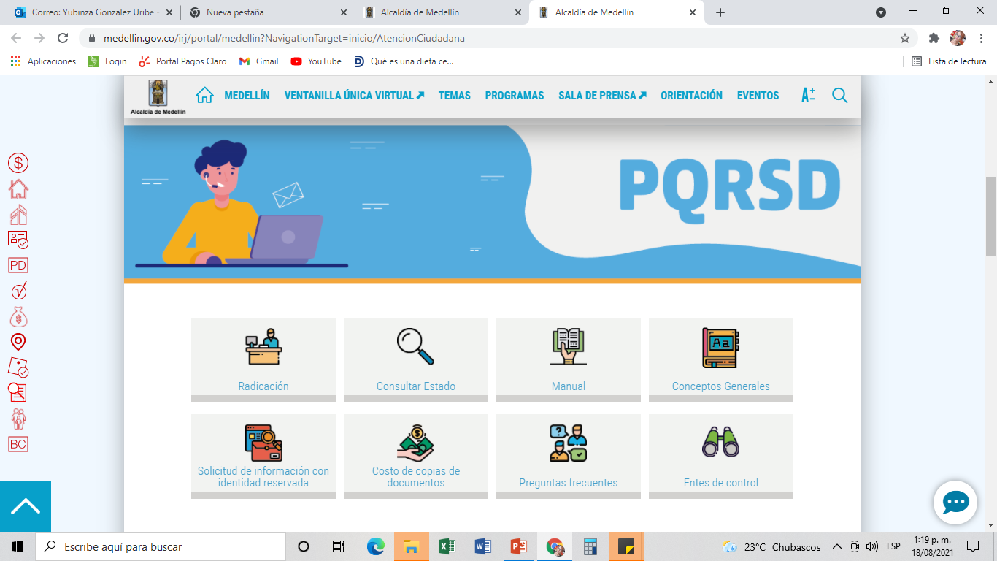
¿Cómo radicar una PQRSD?
Para radicar una PQRSD ante la Alcaldía de Medellín deberás realizar el siguiente procedimiento:
1 Dar clic en radicación

Slide 10
¿Cómo radicar una PQRSD?
2 Se abrirá una nueva ventana en la que deberás diligenciar toda la información solicitada.

Slide 11
¿Cómo radicar una PQRSD?
3 Ingresa al correo electrónico registrado en el formulario, para identificar en el correo enviado por la Alcaldía de Medellín el número de verificación

Slide 12
¿Cómo radicar una PQRSD?
4. Digita el número de verificación en la siguiente ventana y da clic en verificar datos

Slide 13
¿Cómo radicar una PQRSD?
5. El formulario que se presenta a continuación debe ser diligenciado completamente.

Slide 14
¿Cómo radicar una PQRSD?
5. El formulario que se presenta a continuación debe ser diligenciado completamente.
Selecciona si es persona Natural o Jurídica
Selecciona el tipo de documento de identidad
Indica tu número de documento
Indica tu nombre completo
Selecciona el género
Indica tu dirección completa (Se recomienda que sea como aparece en la cuenta de Servicios Públicos)
Indica tu correo electrónico. A este correo será enviada la respuesta de su solicitud
Describe claramente el objeto de su petición
Indica tu número de teléfono. Este número nos permitirá aclarar dudas con respecto a la solicitud en caso de que se presenten
Si la solicitud tiene documentos anexos marca la opción SI, de lo contrario marca la opción NO
TENER EN CUENTA
Una vez des clic en ENVIAR DATOS, se mostrará el número de radicado de tu solicitud

Slide 15
¿Cómo radicar una PQRSD?
PARA FINALIZAR
Si indicaste que la petición tiene documentos anexos, aparecerá la siguiente información para que puedas adjuntar los documentos necesarios para que tu solicitud pueda ser analizada
A tu correo electrónico llegará el comprobante de registro de tu solicitud con el
número de radicado para que puedas hacer consulta del estado de la misma
desde los canales oficiales ya descritos

Slide 16
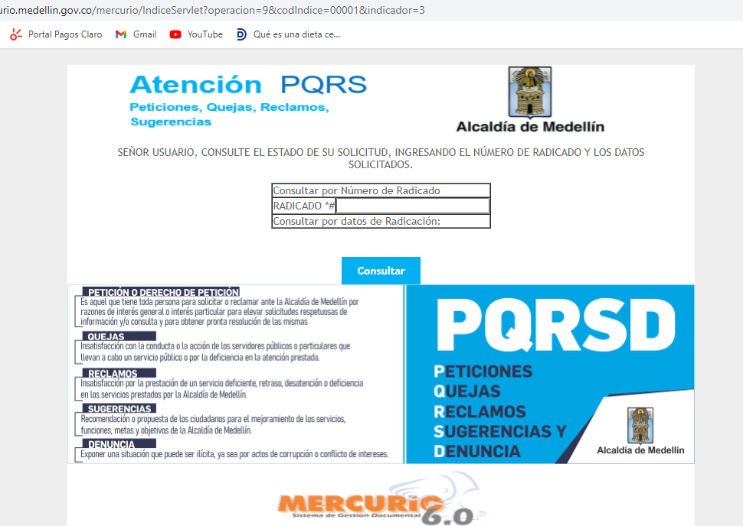
CONSULTA SEGUIMIENTO
Para acceder al sistema deberás realizar el siguiente procedimiento:
1. Dar clic en Consulta estado PQRSD – Radicado después del 2017

Slide 17
CONSULTAR SEGUIMIENTO
DE TU RADICADO
2 Se abrirá una nueva ventana en la que deberás indicar el número de radicado que deseas consultar
Una vez se dé clic en consultar, podrás verificar el estado en el que se encuentra la solicitud, descargando la respuesta y los demás documentos que la misma contenga.

Slide 18
TIEMPOS DE RESPUESTA

Slide 19
CONTENIDO DEL DERECHO DE PETICIÓN
Autoridad a la que se dirige.
Nombres y apellidos completos del solicitante y de su representante y o apoderado
Número de documento de identidad
Dirección de correspondencia física o electrónica.
Objeto de la petición.
Razones en las que se basa su petición.
Documentos necesarios para iniciar el trámite.
La firma del peticionario cuando fuere el caso.

Slide 20
CONSULTA
Se busca orientación, punto de vista de la Administración frente a temas relacionados con sus competencias
Tiempo 30 días hábiles
Ejemplos
Conceptos Técnicos sobre el POT: Conceptos Técnicos de retiros de quebrada y estructuras hidráulicas; Conceptos Técnicos de zonas de riesgo; Conceptos Técnicos de usos de suelo y Conceptos Técnicos viales
Bienes de Interés Cultural

Slide 21
QUEJA
Manifestar protesta, descontento o inconformidad por la conducta del personal de la entidad
Tiempo 15 días hábiles
Ejemplos
El ciudadano se queja por una mala atención de un servidor público o contratista por los diferentes canales de atención
El ciudadano se queja por la inadecuada conducta de un servidor o contratista
El ciudadano se queja por malas prácticas dentro de la gestión de la solicitud

Slide 22
RECLAMO
Manifestar insatisfacción por el servicio prestado en la entidad
Tiempo 15 días hábiles
Ejemplos
El ciudadano reclama por la inadecuada respuesta a una solicitud o trámite
El ciudadano reclama por el mal estado de las sedes que afectan la prestación del servicio
El ciudadano reclama por la No respuesta a una solicitud dentro de los tiempos

Slide 23
SUGERENCIA
Propuesta o consejo que realiza la comunidad para mejorar la prestación del servicio o productos de la entidad
Tiempo 15 días hábiles
Ejemplos
Mejoras en la prestación del servicio
Mejoras en un trámite o procedimiento que realiza la entidad

Slide 24
SOLICITUD DE COPIAS
Cuando se solicita la reproducción de la información publica de la entidad que ya se encuentra construida
Tiempo 10 días hábiles
Ejemplos
Copias de contratos
Copias de actos administrativos expedidos por la entidad
Copias de documentos generados por la entidad

Slide 25
DENUNCIA
Intervención o actuación del sujeto obligado frente a una situación específica que afecta a la comunidad
Tiempo 15 días hábiles
Ejemplos
Denuncia de servidores o contratistas recibiendo dinero por su gestión
Denuncia de servidores o contratistas que cobran por los trámites
Denuncia de servidores o contratistas que se benefician de una gestión

Slide 26
SOLICITUD DE INFORMACIÓN
Es toda información que un sujeto obligado genere, obtenga, adquiera, o controle en su calidad de tal y que ya se encuentra construida por alguna dependencia de la entidad.
Tiempo 10 días hábiles
Peticiones relacionadas con la estructura orgánica: funciones y competencias, descripción de divisiones o departamentos
Información sobre trámites y servicios: requisitos, normatividad, formularios, costos, procedimientos.
Horarios de atención y direcciones de correspondencia o para la atención al ciudadano
Canales de comunicación
Lineamientos creados por la entidad: Actos administrativos, normas, políticas, procesos y procedimientos
Información sobre un radicado
Información sobre procesos contractuales (Depende de Suministros)

Slide 27
PETICIONES POR PERSONAS EN ESTADO DE VULNERABILIDAD Y OTRAS
Solicitudes realizadas por personas infantes, mujeres gestantes, personas en situación de discapacidad, adultos mayores, veteranos Fuerza Pública y víctimas del conflicto armado
Tiempo 15 días hábiles
10 días si se les están vulnerando derechos fundamentales
Artículo, 13, Decreto Ley 019 de 2012
Ejemplos
Solicitud de una mujer gestante que requiere de apoyo ya que se encuentra en peligro
Adulto mayor o persona en situación de discapacidad esté siendo maltratado
Abusos contra menores

Slide 28
TRÁMITES
Conjunto de requisitos, pasos o acciones que deben efectuar los ciudadanos para hacer efectivo un derecho o cumplir con una obligación prevista o autorizada por la ley, cuyo resultado es un producto o servicio.
Tiempo
Previsto en la hoja de vida del trámite

Slide 29
MUCHAS GRACIAS

